Slide 1
La mobilité internationale des étudiants
DRI - Direction des Relations Internationales
Institut Catholique de Paris

Slide 2

Comment préparer votre candidature à la mobilité internationale ?
Démarches à suivre :
Vous avez identifié les universités partenaires (Cf : site ICP/ « Partir en mobilité »/ mappemonde )
Vous avez vérifié les prérequis linguistiques et/ou académiques (Cf : site ICP/ Réseaux et partenariats/ mappemonde/Fiches universités partenaires/Prérequis linguistiques et académiques)
Obtenir la certification ou l’attestation linguistique requise (Cf: Procédure ci-dessous)
Compléter et soumettre le formulaire de vœux avant le 21 novembre
A faire

Slide 3
Choisir sa destination
Site internet de l’ICP → Onglet international
Rubrique: Partir à l’international avec l’ICP
Pays et universités partenaires sur la mappemonde :
https://icp.adv-pub.moveonfr.com/home-page-1589/

Slide 4
Programmes de mobilité
Types de programmes et frais de scolarité
Accords bilatéraux
Erasmus SMS
MICEFA (USA/Canada)*
STUDY ABROAD
* Programme accessible uniquement aux étudiants d’Ile de France
Frais de scolarité à régler uniquement
à l’ICP
Frais de scolarité à régler à l’établissement d’accueil ET à l’ICP

Slide 5
Attestations linguistiques et certifications
Rappel :
Tous les étudiants candidats à une mobilité doivent fournir, pour chaque vœu :
soit une attestation linguistique ICP (indications ci-dessous)
soit une certification (TOEFL ou IELTS)

Slide 6
Comment obtenir les attestations linguistiques ?
Pour obtenir une attestation linguistique ICP vous pourrez effectuer un test en ligne, accessible depuis le lien ci-dessous (formationicp.fr/DRI)
https://formation.icp.fr/course/index.php?categoryid=1672
Mot de passe: monde25
La plateforme sera accessible du 23 septembre au 31 octobre
Vous pourrez télécharger votre attestation du 1 au 21 novembre
Pour augmenter vos chances lors d’une éventuelle commission de rattrapage nous vous recommandons d’évaluer vos niveaux dans toutes les langues maîtrisées

Slide 7
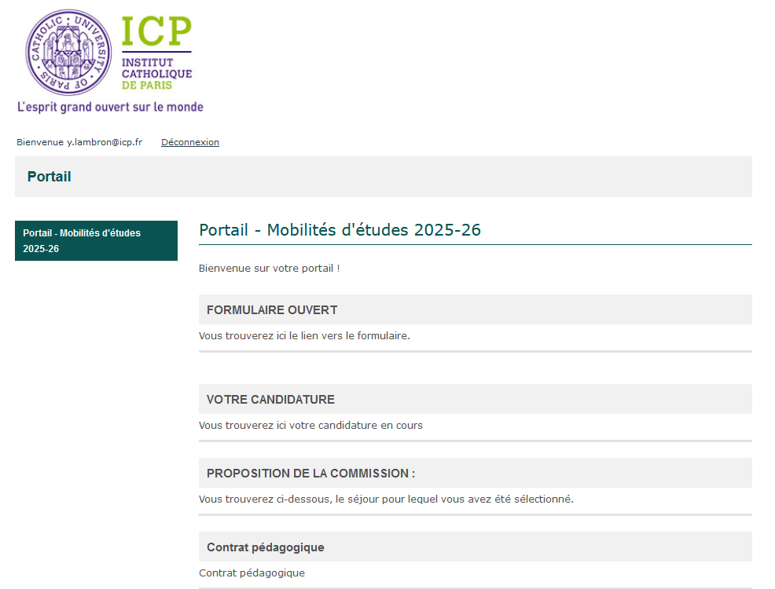
Où trouver le formulaire de vœux ?
Lien pour accéder au formulaire: https://icp.moveonfr.com/form/670e2ae7a07ffdfb850eab36/fra
Accédez au Portail Moveon en utilisant vos identifiants ICP :
mail@campusicp + mot de passe
Assurez-vous que le formulaire apparaît bien en français.
Le lien doit se terminer par « fra » et non par « eng »

Slide 8
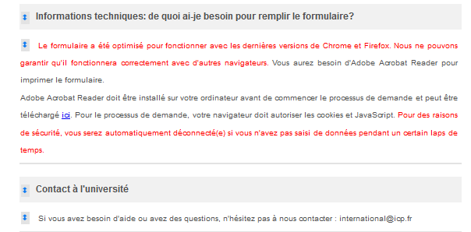
Comment compléter le formulaire?

Slide 9
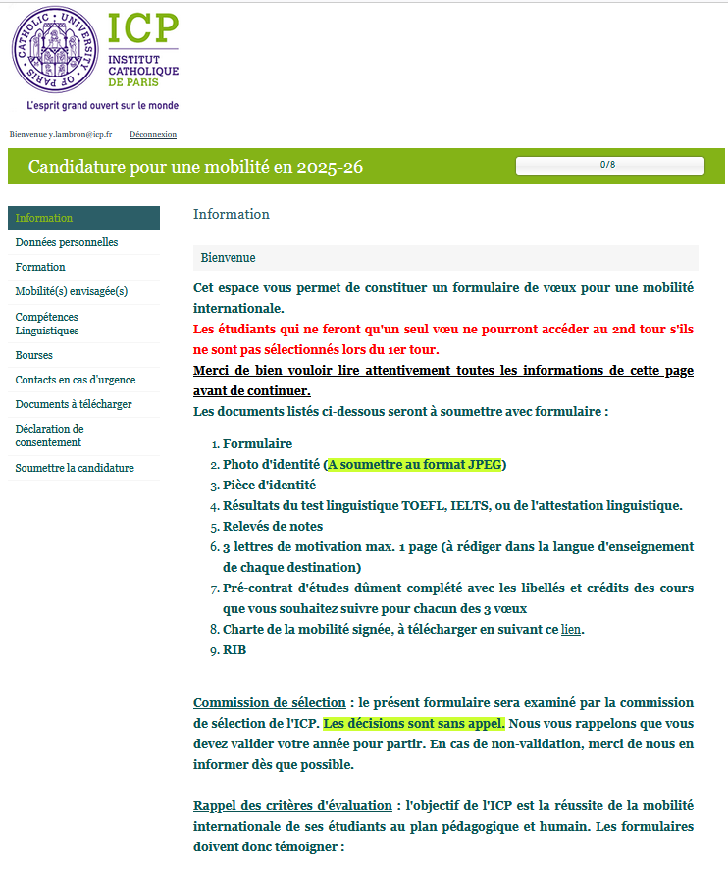
Comment compléter le formulaire?
Vous devez compléter toutes les sections

Slide 10
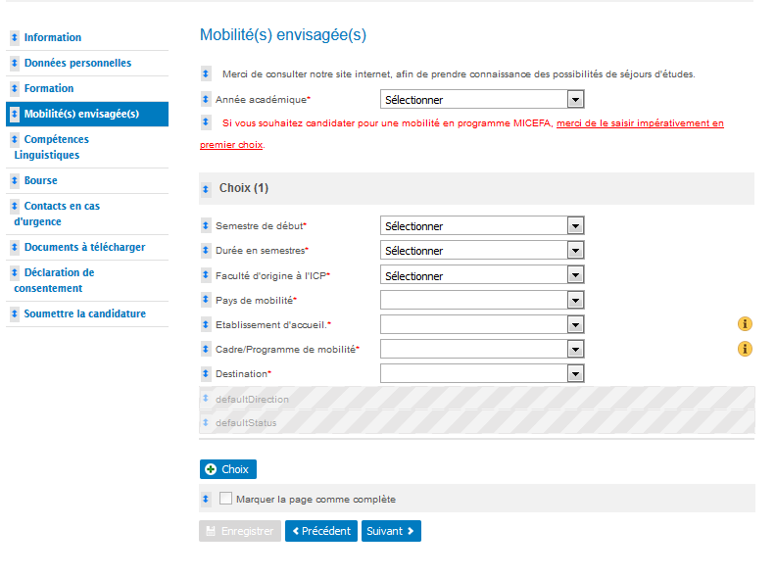
Vous devez vous assurer que les destinations choisies sont bien accessibles pour votre licence
(Cf : Mappemonde)
Pour ajouter les vœux suivants

Slide 11
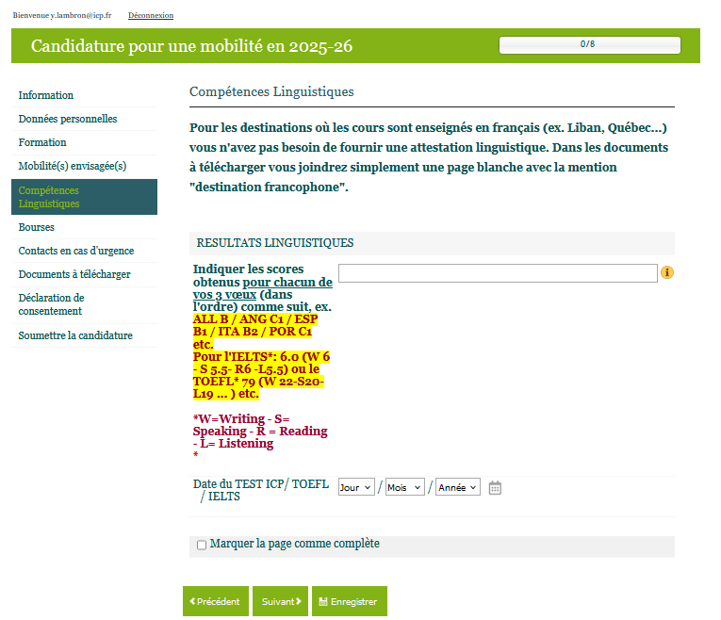

Slide 12
Bourses
Bourse ICP INTERNATIONAL
Accessible pour toutes les mobilités
Critères d’éligibilité:
Quotient familial inférieur à 24 000 euros
Moyenne académique supérieur ou égale à 11/20
Bourse Erasmus+
Pas besoin de déposer de demande
Uniquement pour les mobilités du Programme Erasmus+ (n’inclut pas les mobilités Study Abroad en Europe)
Complément inclusion pour les étudiants en situation de Handicap ou boursier échelon 6/7
(https://www.icp.fr/international/partir-a-linternational-avec-licp/comment-financer-son-sejour-quelles-aides)
Cochez la case correspondante à la bourse ICP International et joignez votre avis d’imposition pour demander cette aide

Slide 13
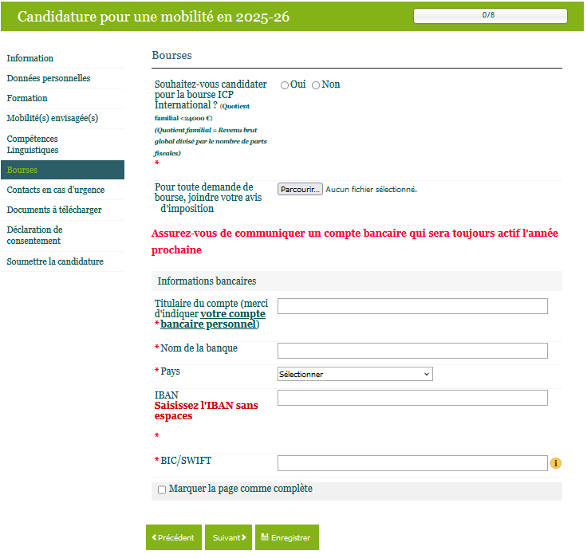

Slide 14
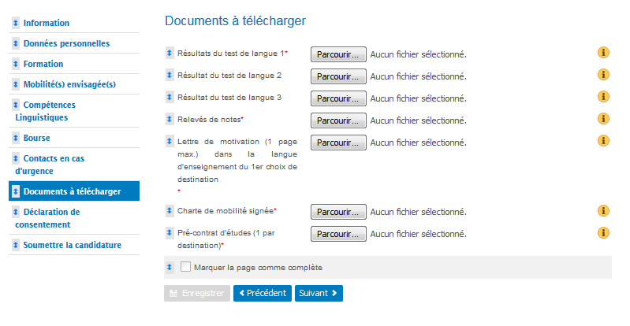
Documents à télécharger
Pour les destinations francophones télécharger une feuille avec la mention « destination francophone »
1 lettre pour chacun de vos 3 vœux dans la langue d’enseignement de l’université choisie, adressée à la commission de l’ICP

Slide 15
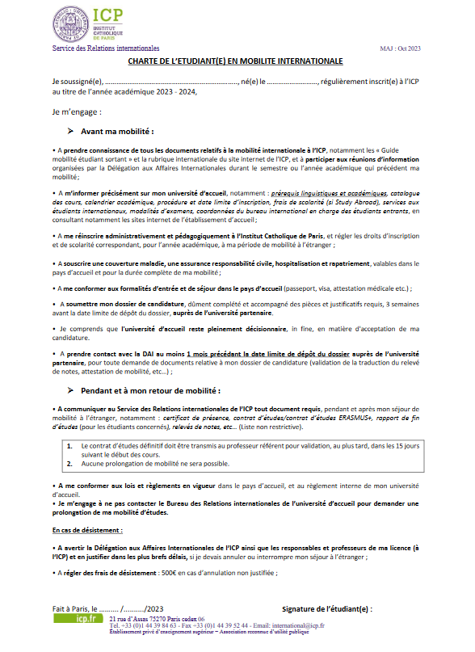
Charte à télécharger dans « Liens et documents »

Slide 16
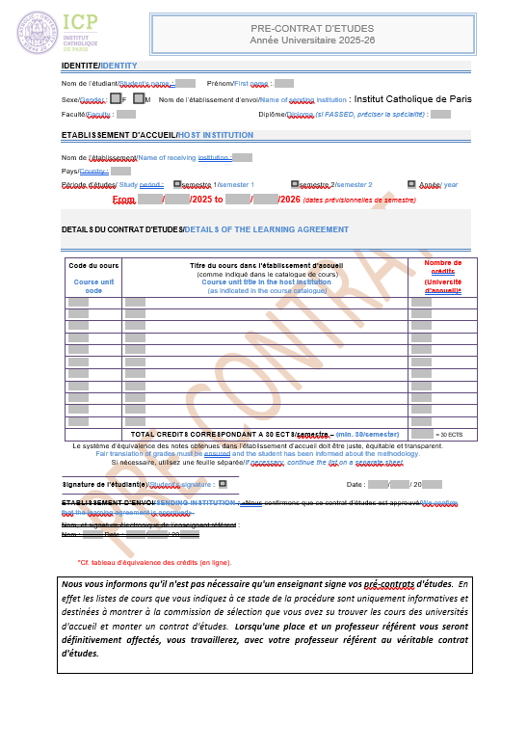
Pré-contrat d’études/1
1. Compléter un pré-contrat d’études pour chacun de vos vœux. (Cf : liens et documents)
2. Vous choisissez vos cours en allant sur le catalogue de cours accessible sur le site de l’université partenaire : URL indiqué sur la fiche de l’université (Cf : Mappemonde)

Slide 17
Pré-contrat d’études/2
1. Renseignez les dates de début et de fin du semestre prévisionnelles (vérifier le calendrier académique sur le site de l’université d’accueil)
2. Vous devez valider l’équivalent de 30 crédits ECTS
CF : Tableau des équivalences de crédits dans « Liens et Documents »
3. Ces choix de cours ne sont pas définitifs, vous
pourrez le modifier par la suite.
4. La signature d’un enseignant n’est pas requise
à cette étape

Slide 18
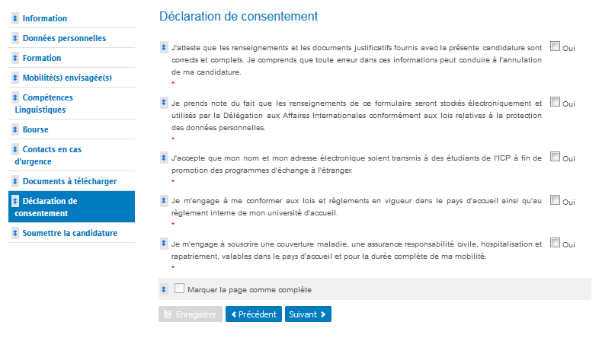
Déclaration de consentement

Slide 19
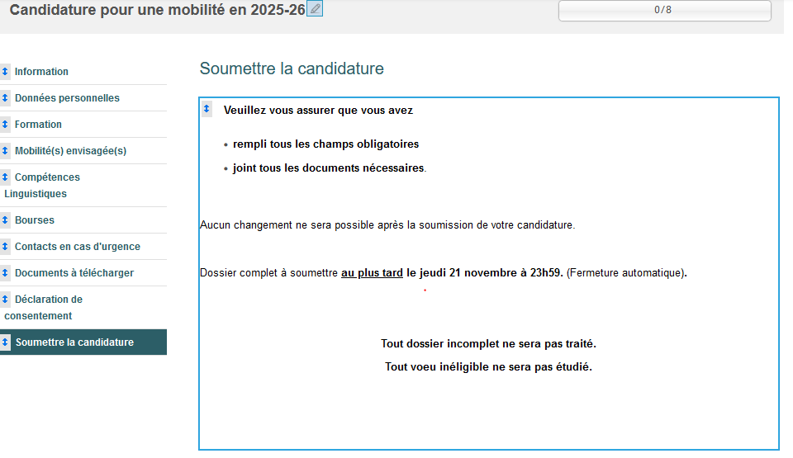

Soumission du formulaire
« Envoyer » = soumettre

Slide 20
Résultats de la commission du premier tour
Dates :
La commission sélection se déroulera mi-décembre
les résultats seront communiqués vers la mi-janvier
Précisions :
Si votre candidature est acceptée, un seul de vos vœux sera retenu
Il n’y aura pas de liste d’attente
Vous aurez 48 heures pour accepter ou refuser la proposition,
Passé ce délai, l’offre deviendra caduque et la destination sera proposée au 2nd tour.

Slide 21
2nd tour
Conditions d’admissibilité au second tour
Vous pouvez accéder au second tour à condition :
que vous ayez fait au moins 2 vœux lors 1er tour
que la commission vous ait donné son accord
Que vous n’ayez obtenu aucune proposition au 1er tour
Si toutes ces deux conditions sont réunies, vous recevrez la liste des places disponibles par mail après le 15 janvier et vous aurez 2/3 jours pour soumettre deux nouveaux vœux. Les résultats seront communiqués fin janvier.
Les étudiants qui n’auront fait qu’un seul vœu au 1er tour ou qui n’auront pas reçu l’accord de la commission de ne pourront prétendre au 2nd tour.

Slide 22
Rappel
Nous vous remercions de pas contacter les universités à cette étape de la procédure car vous n’avez pas encore été sélectionné.e.s.

Slide 23
Rappel – dossier MICEFA
Soumission du dossier de candidature MICEFA complet pour vérification par mail à international.monde@icp.fr ou sur rendez-vous au plus tard le
  Lundi 11 novembre avant 12h00 (Format PDF)
  (Les résultats des certifications TOEFL ou IELTS pourront être envoyés par mail après le 11/11.
  Ils devront être téléchargés dans le formulaire de vœux pour le jeudi 21 novembre)

Slide 24
Soumission du dossier
Dossier complet à soumettre au plus tard le jeudi 21 novembre à 23h59
Les dossiers incomplets
ne seront pas étudiés par la Commission

Slide 25
L’équipe de la DRI
Direction des Relations Internationales
Directeur : Daniel OLLIVIER
Mobilités Europe
Victoire Desmarest
International.europe@icp.fr
Mobilités Hors Europe
Yannick Lambron
International.monde@icp.fr
Stages Ministère de l’Europe et des Affaires Etrangères
Bourses / Accords de coopération
Christophe Farges
International@icp.fr
Mobilités entrantes Europe et Hors Europe
Mélinda Aince
Incoming.dri@icp.fr

